Slide 1
ГУАП · кафедра 42 · группа 4321
Детекторы признаков
на изображении детали
Кэнни, Харрис, FAST, ORB, SIFT и SURF
Лабораторная работа 4. Системы технического зрения на производстве
Г.В. Буренков
Notes:
Добрый день. Доклад на десять минут по четвёртой лабораторной: как на кадре детали найти признаки, по которым её можно отличить от фона и узнать на соседнем кадре. Речь пойдёт о детекторах из методички: Кэнни для границ, Харрис и FAST для углов, ORB, SIFT и SURF для точек с дескриптором. Пример — стальной глухарь, крепёж с шестигранной головкой и резьбой.

Slide 2
Зачем выделять признаки
Признак — измеримое свойство кадра, по которому один объект отличается от другого.
Классификация отвечает, что изображено целиком: годный крепёж или нет.
Детектирование добавляет, где объект: ограничивающий прямоугольник.
Сегментация отвечает, какие пиксели принадлежат детали.
Детектор готовит эти ответы до разметки большого набора и до обучения сети.
Системы технического зрения · лабораторная работа 4 · Г.В. Буренков, гр. 4321
Notes:
Признаком называется измеримая характеристика изображения или его куска. По ней один объект отличается от другого. Методичка делит задачи зрения на три. Классификация говорит, к какому классу относится весь кадр: деталь без дефекта или с дефектом. Детектирование говорит, что именно найдено и где оно лежит, и рисует прямоугольник. Сегментация идёт дальше и красит пиксели самой детали. Пока сеть не обучена, эти ответы получают классические детекторы. На крепеже информативны контур, углы головки, витки резьбы и цвет металла.

Slide 3
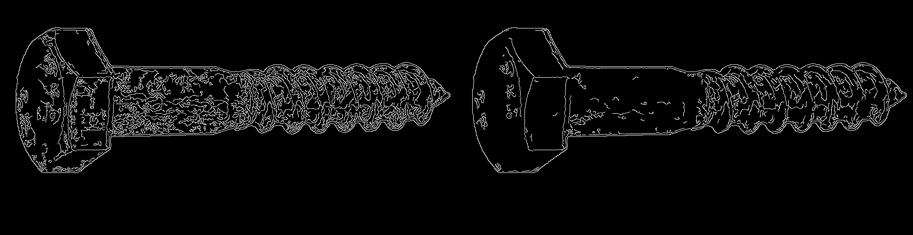
Детектор Кэнни: границы
Сглаживание, чтобы шум не стал границей.
Градиент яркости по горизонтали и вертикали.
Подавление немаксимумов: линия остаётся тонкой.
Два порога: нижний и верхний.
На глухаре пара 90 и 180 оставляет кромку и витки: 13 280 пикселей.
Системы технического зрения · лабораторная работа 4 · Г.В. Буренков, гр. 4321
Notes:
Граница — место, где яркость резко меняется. Кэнни делает это в четыре шага. Сначала кадр слегка размывается, иначе шум покрытия даст ложные линии. Потом считается градиент: насколько яркость растёт вправо и вниз. Подавление немаксимумов оставляет из толстой полосы одну тонкую линию. Два порога решают, что считать границей. На нашем кадре низкая пара 40 и 110 даёт 26 265 пикселей и рябь на стержне. Пара 90 и 180 оставляет 13 280 пикселей: кромку головки и периодические витки. Для формы детали взята вторая пара. Слева на рисунке шумная пара, справа чистая.

Slide 4
Детектор Харриса: углы
В маленьком окне смотрят, как меняется кадр при сдвиге на один пиксель.
Площадка почти не меняется. Ребро меняется при сдвиге поперёк. Угол меняется в обе стороны.
Это записывают матрицей M из произведений градиентов Ix и Iy.
Отклик R = det(M) − k · (след M) в квадрате. Коэффициент k около 0,04.
Большой положительный R — угол. Отрицательный R — ребро. R около нуля — ровная область.
Системы технического зрения · лабораторная работа 4 · Г.В. Буренков, гр. 4321
Notes:
Харрис ищет угол, а не всю линию. Идея такая. Если сдвинуть окно по ровной стенке стержня, картинка почти та же. Если сдвинуть вдоль ребра, картинка тоже похожа, а если поперёк ребра — уже другая. Угол шестигранника меняется при сдвиге и вправо, и вниз. Матрица M собирает по окну произведения градиентов. Её два собственных числа большие сразу только в угле. Чтобы не считать собственные числа явно, берут отклик: определитель минус k умножить на квадрат следа. k обычно 0,04–0,06. На глухаре при k = 0,04 осталось 97 локальных максимумов. Они сели на гребни резьбы и на грани головки. Харрис сам по себе не строит дескриптор и плохо переживает крупное изменение масштаба: угол найден, но чем его сравнивать с другим кадром, детектор не говорит.

Slide 5
FAST: угол по окружности
Вокруг пикселя берут окружность из 16 точек.
Точка — угол, если подряд n соседей ярче или темнее центра на порог t.
Частый выбор: n = 12 или ускоренный тест n = 9.
Сначала проверяют четыре точки по сторонам света: если угла нет, остальные двенадцать не смотрят.
FAST очень быстрый. Ориентации и масштаба у классического FAST нет — их добавляют снаружи.
Системы технического зрения · лабораторная работа 4 · Г.В. Буренков, гр. 4321
Notes:
FAST отвечает на тот же вопрос, что Харрис, но другим способом и быстрее. Берётся окружность из шестнадцати пикселей. Если достаточно длинная дуга целиком светлее или темнее центра, в центре угол. Порог t задаёт, насколько дуга должна отличаться. Чем он выше, тем меньше точек и тем они устойчивее к шуму. Ускорение простое: сначала смотрят верх, низ, лево и право. Если уже эти четыре не обещают дугу, точку выбрасывают. На конвейере это важно: Харрис считает свёртки по всему кадру, FAST часто успевает на каждый кадр потока. Платой служит отсутствие ориентации и масштаба. Повёрнутый виток FAST найдёт, но не скажет, куда повёрнут угол. Это доделывает ORB.

Slide 6
Точка и её дескриптор
Точка — это координаты и иногда масштаб и угол поворота.
Дескриптор — числовой вектор окрестности этой точки.
Две точки на разных кадрах считают одной, если их векторы близки.
Вектор из чисел с плавающей запятой сравнивают по евклидову расстоянию.
Двоичный вектор сравнивают по расстоянию Хэмминга: сколько бит различается.
Системы технического зрения · лабораторная работа 4 · Г.В. Буренков, гр. 4321
Notes:
Здесь удобно развести два слова, которые часто слипаются. Ключевая точка отвечает на вопрос «где». У неё есть координаты, а у сильных детекторов ещё размер окна и направление. Дескриптор отвечает на вопрос «какая окрестность вокруг». Это вектор. Слежение за болтом на ленте как раз сравнивает векторы: точка на витке первого кадра ищется среди точек второго. SIFT и SURF хранят обычные числа, их сравнивают как расстояние между стрелками. ORB хранит строку бит. Расстояние Хэмминга — это число несовпавших бит, его процессор считает очень дёшево. Без дескриптора поворот на 25 градусов оставляет облако точек, но не говорит, какая с какой совпала.

Slide 7
ORB: ориентированный FAST и BRIEF
Точки ищет FAST по уровням пирамиды, поэтому появляется масштаб.
Направление точки берётся по «центру масс» яркости в окне.
Дескриптор BRIEF — 256 сравнений пар пикселей. Каждое сравнение даёт бит.
Пары поворачивают вместе с точкой, поэтому поворот кадра дескриптор не ломает.
Патента нет. На глухаре после поворота на 25° совпали 71 из 73 пар.
Системы технического зрения · лабораторная работа 4 · Г.В. Буренков, гр. 4321
Notes:
ORB собирает быстрый детектор и двоичный дескриптор. Сначала строится пирамида: кадр несколько раз уменьшают, и FAST запускают на каждом этаже. Крупный и мелкий виток могут найтись оба. Направление считают по моменту яркости: куда смещён свет внутри окна. Это и есть oriented FAST. Дальше BRIEF. В окрестности заранее выбраны пары пикселей. Если первый ярче второго, бит равен единице. Таких бит 256. Пары перед сравнением поворачивают на угол точки. Поэтому глухарь, повёрнутый на 25 градусов, получает похожие строки бит. На нашем кадре детектор был ограничен 120 точками. Сопоставилось 73 пары, и 71 из них легла ближе 12 пикселей к тому месту, куда точка должна была попасть после известного поворота. ORB свободно доступен и обычно быстрее SIFT. На совсем гладком стержне точек мало: сравнивать там нечего.

Slide 8
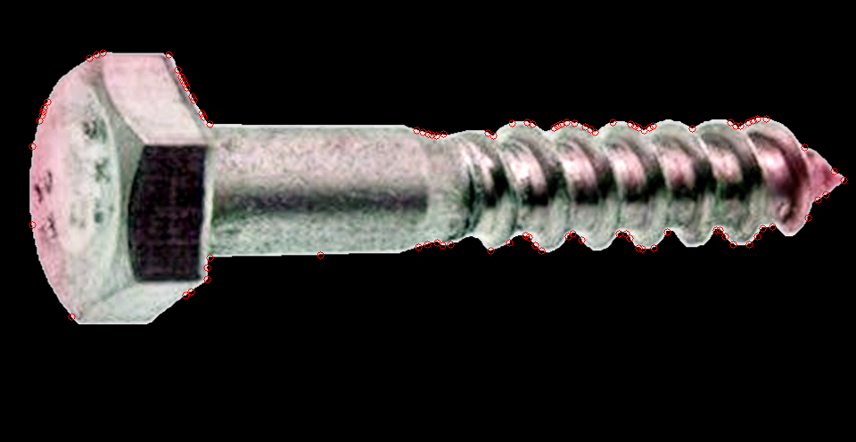
SIFT и SURF
SIFT ищет пятна в разности гауссиан по масштабам.
Вокруг точки — сетка 4×4 и гистограммы направлений.
Дескриптор SIFT: 128 чисел.
SURF заменяет гауссианы приближением на интегральном кадре.
Дескриптор SURF короче, обычно 64 числа. Считается быстрее SIFT.
Оба долго были закрыты патентом. ORB появился как открытая замена.
Углы Харриса на том же глухаре: 97 точек
Системы технического зрения · лабораторная работа 4 · Г.В. Буренков, гр. 4321
Notes:
SIFT строит масштаб через разность двух размытий. Экстремум этой разности — характерное пятно, и сразу известен его размер. Окрестность поворачивают по главному градиенту и делят на шестнадцать клеток. В каждой клетке гистограмма направлений. Получается 128 чисел. Такой вектор устойчив к повороту, масштабу и умеренной смене света. Цена — время. SURF ускоряет ту же идею. Вместо настоящих гауссиан берут прямоугольные фильтры, а сумму по прямоугольнику читают из интегрального изображения за несколько операций. Дескриптор короче, часто 64 числа, и на видеопотоке SURF обычно обгоняет SIFT. Оба алгоритма много лет нельзя было свободно встраивать в продукт из-за патентов. Поэтому в лабораторной и в OpenCV по умолчанию живёт ORB. На рисунке для масштаба — углы Харриса нашего болта: 97 точек на витках и головке. SIFT нашёл бы похожие места, но приложил бы к каждой ещё вектор из 128 чисел.

Slide 9
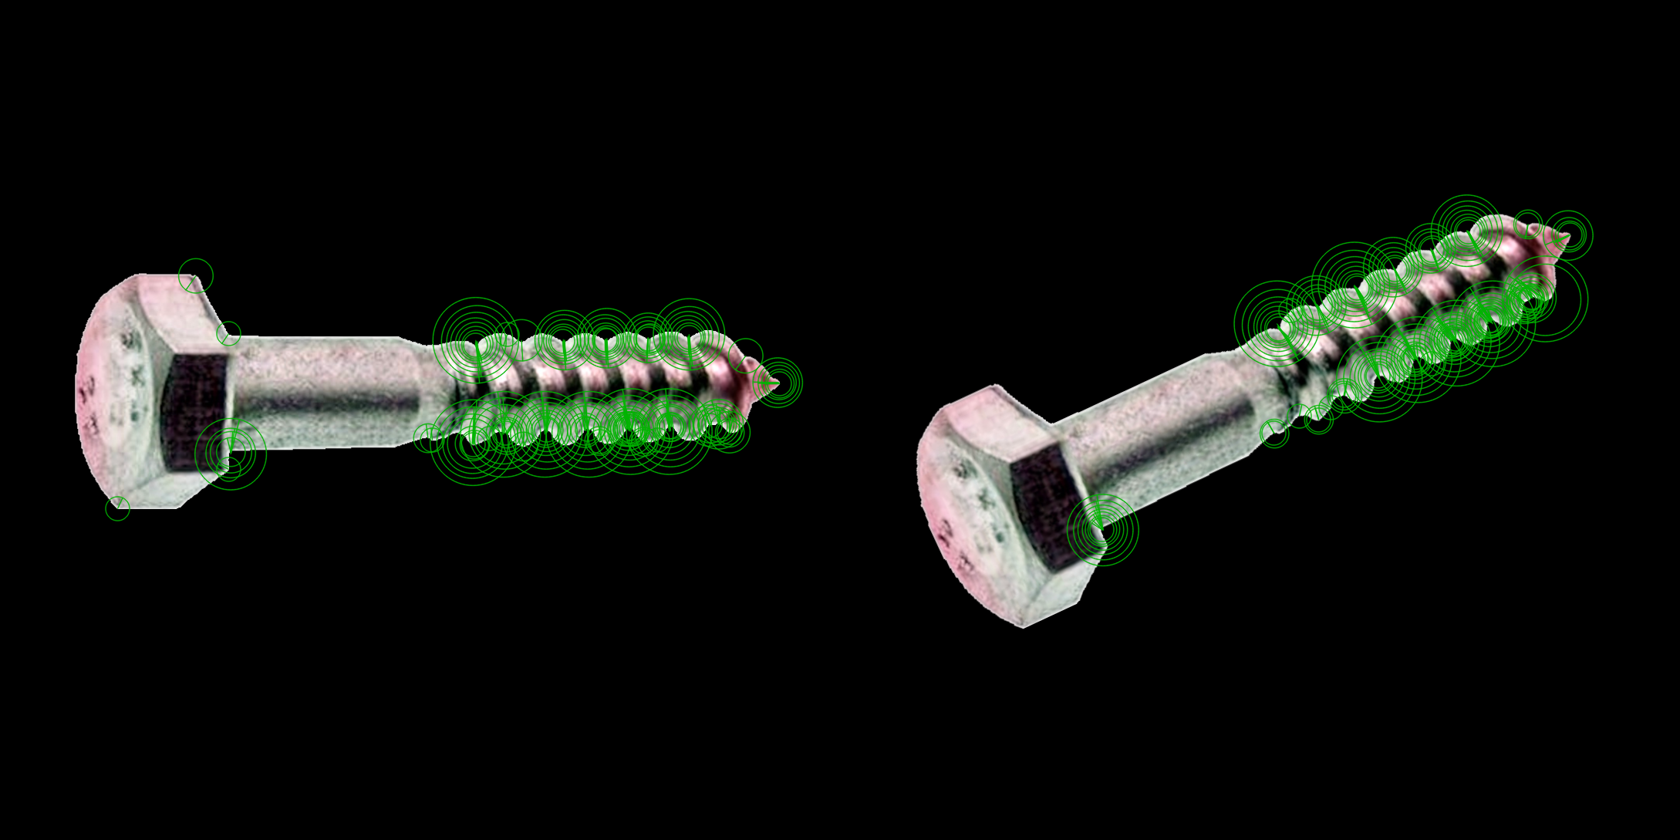
Один кадр, два детектора
ORB, 120 точек. Справа кадр повёрнут на 25°. Совпали 71 из 73 пар, ошибка меньше 12 пикселей.
Системы технического зрения · лабораторная работа 4 · Г.В. Буренков, гр. 4321
Notes:
Это уже наш кадр, не схема из методички. Слева глухарь как есть, справа тот же кадр, повёрнутый на 25 градусов. Зелёные кружки — точки ORB и размер их окна. Видно, что они собрались на резьбе и на углах головки. Середина гладкого стержня почти пустая, и это правильно: там нет угла. После поворота рисунок точек повторился. Из 73 сопоставленных пар 71 попала в допуск 12 пикселей. Две пары выпали: у двоичного дескриптора на похожих витках бывают двойники, и сопоставитель может перепутать соседние зубья. Для слежения за крепежом на ленте такого совпадения достаточно, чтобы сказать: это тот же предмет, а не новый.

Slide 10
Что брать на производстве
Нужна только кромка — Кэнни с двумя порогами. У нас рабочая пара 90 и 180.
Нужны углы без сравнения кадров — Харрис или FAST.
Нужно узнать ту же деталь после сдвига и поворота — ORB.
Нужна максимальная устойчивость к масштабу и свету и можно платить временем — SIFT.
SURF занимает место между ними по скорости, но как замена ORB в открытом контуре не обязателен.
Гладкая поверхность без углов этими детекторами почти не описывается: там работают цвет и HOG.
Системы технического зрения · лабораторная работа 4 · Г.В. Буренков, гр. 4321
Notes:
Сведу выбор к задаче, а не к названию алгоритма. Если контроль смотрит, цела ли кромка и виден ли виток, хватает Кэнни. Пороги подбирают по кадру: заниженные пропускают шум покрытия, завышенные съедают резьбу. Если нужно просто набрать углы, Харрис даёт аккуратный отклик, FAST даёт скорость. Если деталь едет по конвейеру и её надо узнать на следующем кадре, нужен дескриптор. В работе это ORB: он открытый, двоичный и на повороте 25 градусов удержал 71 пару. SIFT остаётся сильным, когда масштаб прыгает сильно, например камера далеко и близко, и время позволяет. SURF исторически был быстрым компромиссом, но в учебном контуре его роль закрывает ORB. И важное ограничение: у гладкого стержня без граней детекторам углов не за что зацепиться. Там признак — цвет металла и направления градиента, HOG.

Slide 11
Итог
Кэнни отделяет границу. Харрис и FAST находят угол. Дескриптор позволяет угол узнать снова.
ORB соединяет скорость FAST с устойчивостью к повороту.
SIFT и SURF дают длинный числовой дескриптор и цену по времени.
На глухаре рабочие признаки — кромка витков, 97 углов Харриса и 120 точек ORB.
Этого набора достаточно, чтобы перед разметкой понимать, чем деталь отличается от фона.
Системы технического зрения · лабораторная работа 4 · Г.В. Буренков, гр. 4321
Notes:
Коротко. Границу на кадре строит Кэнни. Угол находят Харрис и FAST. Чтобы угол уехал на другой кадр и остался узнаваемым, к нему прикладывают дескриптор. ORB делает это быстро и без патента: ориентированный FAST плюс повёрнутый BRIEF. SIFT и SURF описывают окрестность подробнее и считаются дольше. На стальном глухаре это видно в числах: чистая кромка при порогах 90 и 180, 97 углов Харриса, 120 точек ORB и 71 устойчивая пара после поворота на 25 градусов. Дальше эти признаки можно переносить в разметку. Спасибо, готов ответить на вопросы.

